Slide 1

Analisi Multidimensionale dei Dati
Corso di
Analisi Multivariata dei dati

Slide 2
Bibliografia Lucidi
(materiale reperibile via Internet)
Lauro – Università di Napoli
Gherghi – Università di Napoli
D’Ambra – Università di Napoli
Kenneth M. Portier – University of Florida
Davino – Università di Macerata
Durand – CNRS Montpellier (France)
Sabatier – Università di Montpellier I
….

Slide 3

Analisi Fattoriale Discriminante
(Fisher, 1930; Altman, 1960)
L’Analisi Fattoriale Discriminante (AFD) considera un insieme di n individui suddivisi a priori in k ruppi simili.
Gli individui sono raggruppati sulla base delle differenti modalità di una variabile qualitativa, che costituisce la variabile da spiegare e su di essi vengono osservate p variabili continue che costituiscono le variabili esplicative

Slide 4
Analisi Fattoriale Discriminante
(Fisher, 1930; Altman, 1960)
Obiettivo
osservare se la classificazione effettuata a priori risulta confermata anche dopo l’osservazione delle p variabili esplicative
assegnare un nuovo individuo, di cui non si conosca il gruppo di appartenenza, ad uno dei gruppi con la minima probabilità di commettere un errore di classificazione
Obiettivo descrittivo
Obiettivo decisionale

Slide 5
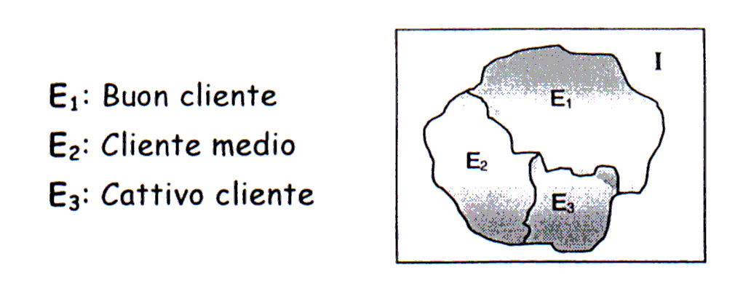
Analisi Fattoriale Discriminante
(Fisher, 1930; Altman, 1960)
Si consideri il caso dei clienti di un istituto di credito che abbiano usufruito di uno dei prodotti dell’istituto stesso (es: prestito personale).
Sulla base della storia del loro rapporto con l’istituto, i soggetti possono essere classificati nei k=3 possibili gruppi

Slide 6
Analisi Fattoriale Discriminante
(Fisher, 1930; Altman, 1960)
I gruppi, definiti in modo arbitrario sulla base del loro rapporto con l’Istituto, differiscono anche rispetto ai valori assunti dalle variabili esplicative ?
E’ possibile definire una regola di decisione da applicare ad un nuovo cliente, di cui non si conosce il gruppo di appartenenza, che consenta di prevederne l’affidabilità ?
Campi di applicazione
  Scienze biologiche
  Medicina
  Economia
  Istruzione
  Credito

Slide 7
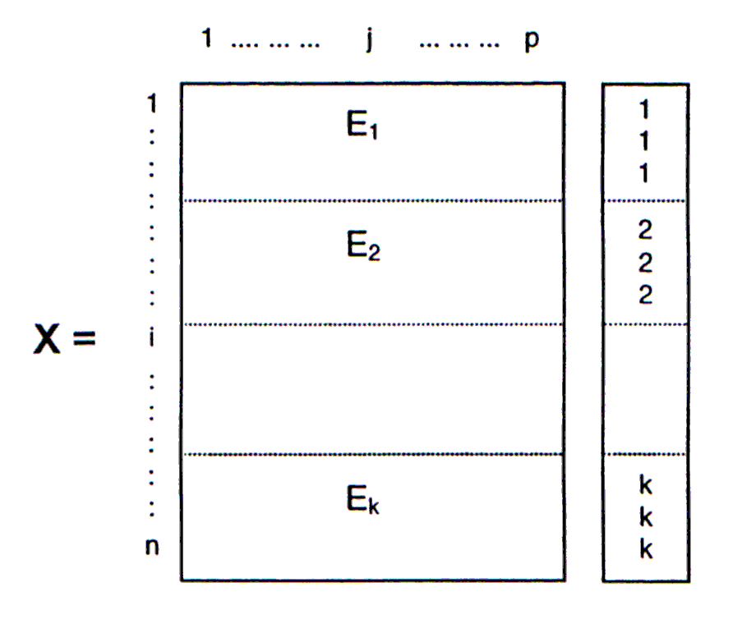
Analisi Fattoriale Discriminante
(Fisher, 1930; Altman, 1960)
I dati possono essere raccolti una matrice (n,p+1) in cui l’ultima colonna contiene le determinazioni della variabile da spiegare che può assumere valori da 1 a k (codifica ridotta)

Slide 8



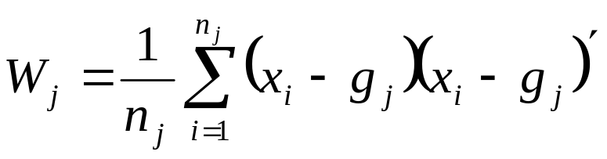
Determinazione delle funzioni lineari discriminanti
Indichiamo:
Matrice dei dati (n x p)
Il baricentro del gruppo G_{j}
E il baricentro della nube totale
Definiamo:
Matrice Var-Cov gruppo G_{j} (j=1,….,k)

Slide 9
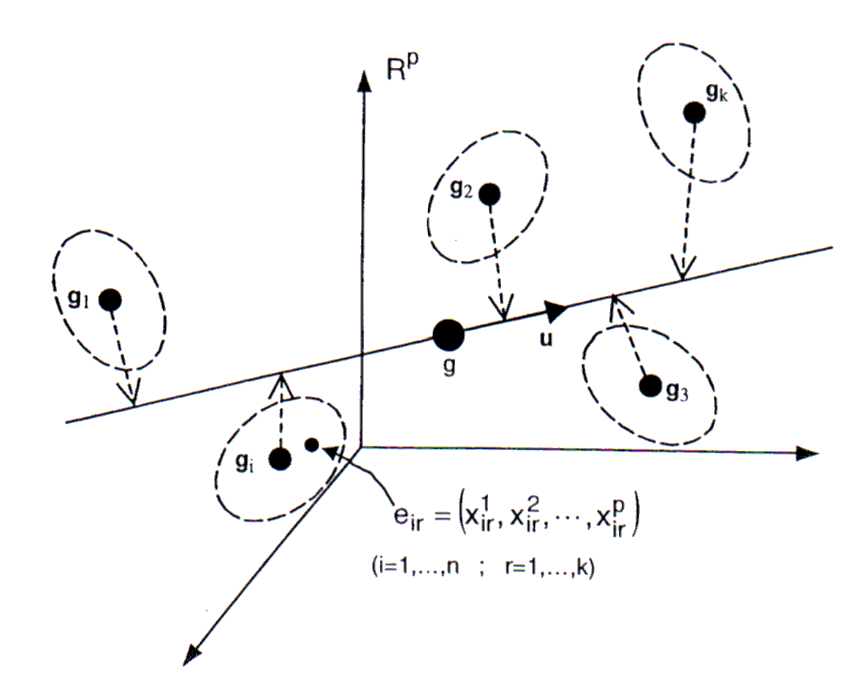
Analisi Fattoriale Discriminante
(Fisher, 1930; Altman, 1960)
L’AFD ricerca le combinazioni lineari delle variabili esplicative in grado di determinare il sottospazio R^{p} tale che le proiezione dei baricentri g dei gruppi risultino il più distanziate possibile, avendo al tempo stesso il massimo raggruppamento delle unità attorno ai rispettivi baricentri

Slide 10
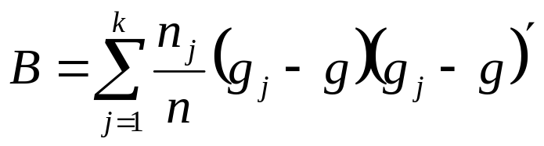
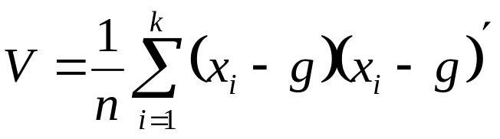
Determinazione delle funzioni lineari discriminanti
Definiamo:
Matrice Var-Cov gruppo G_{j} (j=1,….,k)
Matrice Var-Cov tra i gruppi
Matrice Var-Cov totale

Slide 11
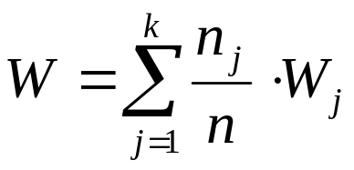
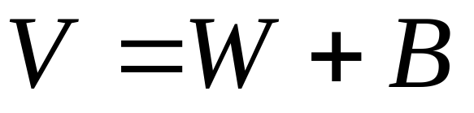
Determinazione delle funzioni lineari discriminanti
L’analisi lineare discriminante (ALD) ipotizza l’uguaglianza delle matrici di Var-Cov entro i gruppi (ipotesi di omoschedasticità) prendendone come stima la matrice comune W ottenuta come media delle matrici di Var-Cov dei k gruppi ponderata con la rispettiva numerosità:
Matrice Var-Cov entro i gruppi
Formula di Huyghens
Matrice di inerzia totale
Matrice di inerzia entro le classi
Matrice di inerzia tra le classi

Slide 12
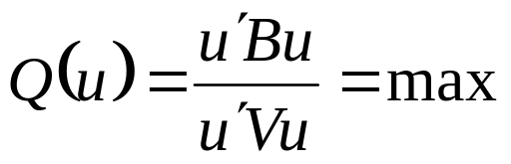



Determinazione delle funzioni lineari discriminanti
Il primo passo consiste nel ricercare un asse u, passante per il centro di gravità della nube dei punti, tale che la varianza dei baricentri proiettati sia massima mentre risulti minima la proiezione della varianza all’interno dei gruppi.
Obiettivo:
Che equivale a ricercare il massimo della forma quadratica con il vincolo quadratico . Si ha quindi:

Slide 13
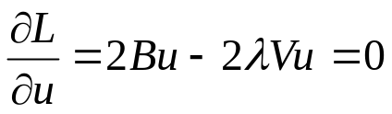




Determinazione delle funzioni lineari discriminanti
Derivando rispetto ad u ed uguagliando a zero abbiamo:
Da cui:
Ipotizzando che la matrice V non è singolare:
Il vettore cercato è quindi l’autovettore u associato al più grande autovalore della matrice
L’autovalore è quindi uguale alla quota di inerzia (proiettata) tra i gruppi rispetto all’inerzia totale, ed è perciò sempre inferiore, o la massimo uguale, a 1

Slide 14
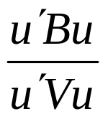
Determinazione delle funzioni lineari discriminanti
Una volta individuato il primo asse, la ricerca del secondo sarà indirizzata verso un asse u₂, ortogonale ad u₁ e tale che dal massimizzare il rapporto:
Si dimostra facilmente che gli autovettori u_{α} (α=1,…,k-1) della matrice V⁻¹B costituiscono le soluzioni cercate.
È importante ricordare che B è la matrice Var-Cov sui k baricentri, la cui somma ponderata è uguale al vettore nullo. Il rango di B è quindi pari a k-1 e, di conseguenza, il numero di autovalori non nulli dalla matrice è al più pari a k-1

Slide 15


Determinazione delle funzioni lineari discriminanti
Ponendo:
L’espressione diventa:
I vettori v_{α} autovettori della matrice BV⁻¹, costituiscono gli assi discriminanti, mentre i vettori u_{α}=V⁻¹v_{α}, autovettori della matrice B con la metrica V⁻¹, sono chiamati forme lineari discriminanti

Slide 16
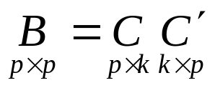





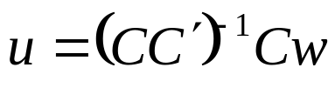
Determinazione delle funzioni lineari discriminanti
La matrice V⁻¹B è una matrice (p x p) non simmetrica, cosa che può rendere il calcolo degli autovalori e degli autovettori più complesso. È possibile risolvere il problema diagonalizzando una matrice simmetrica (k x k) con delle semplici trasformazioni:
La matrice C’V⁻¹C (k x k) è simmetrica ed gli autovalori uguali alla matrice V⁻¹B e gli autovettori legati dalla relazione u=(CC’)⁻¹ Cw.

Slide 17
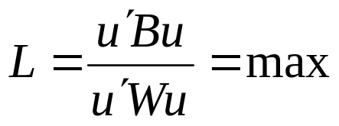

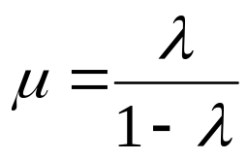
Determinazione delle funzioni lineari discriminanti
Nota: un approccio leggermente diverso, che conduce però a risultati analoghi, consiste nel massimizzare il rapporto tra la varianza tra i gruppi e la varianza entro i gruppi:
L’espressione a cui si giunge è:
Si può dimostrare che le matrici W⁻¹B e V⁻¹B hanno gli stessi autovettori e gli autovalori legati dalla relazione:

Slide 18
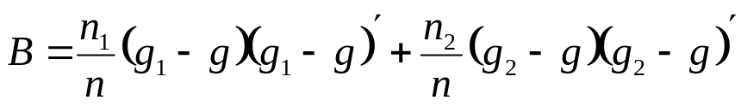
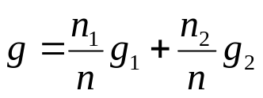
Regola di classificazione e valutazione dei risultati
Dopo aver individuato le funzioni discriminanti che separano al meglio i k gruppi è necessario definire una regola di decisione che consenta di riassegnare ciascun individuo ad un gruppo, per poter poi confrontare la partizione definita a priori con quella ottenuta sulla base delle variabili esplicative.
Quando k=2 la matrice di Var-Cov tra i gruppi si scrive:
Che, utilizzando la relazione:

Slide 19
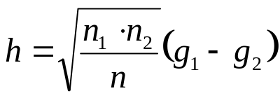




Regola di classificazione e valutazione dei risultati
Indicando ora con h il vettore (p,1)
Quindi la relazione diventa:

Slide 20


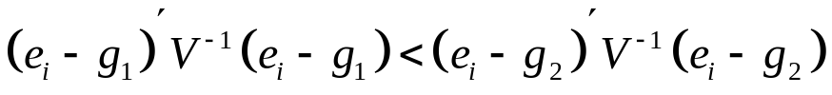
Regola di classificazione e valutazione dei risultati
La quantità λ quindi al meno di una costante risulta pari alla distanza tra i due baricentri g₁ e g₂ e prende il nome di distanza generalizzata o distanza di Mahalanobis.
L’autovettore:
Soluzione dell’espressione:
Rappresenta l’unica funzione discriminante. La regola di decisione, consisterà nell’assegnare un individuo e₁ al gruppo 1 se risulta:

Slide 21



Regola di classificazione e valutazione dei risultati
Poiché il termine è comune ad entrambi i membri, si può dire che l’individuo e_{i} verrà assegnato al gruppo G₁ se:
equivalente
(1)

Slide 22

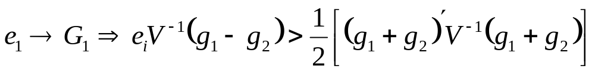
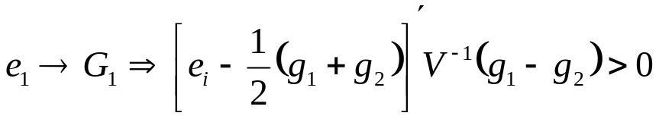
Regola di classificazione e valutazione dei risultati
Ricordando che si può scrivere:
L’espressione (1) diventa:
E la regola di decisione sarà:

Slide 23
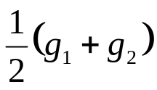

Regola di classificazione e valutazione dei risultati
La relazione precedente ci consente di interpretare la regola di decisione anche dal punto di vista geometrico.
g₁
g₂
e_{i}
L’individuo e_{i} sarà assegnato a G₁ se la proiezione del vettore che unisce il punto medio tra i baricentri g₁ e g₂ con il punto sull’asse u è positivo

Slide 24



Regola di classificazione e valutazione dei risultati
Quando k>2 la regola di decisione per un individuo e_{i} consiste nell’assegnare l’individuo al Gruppo G_{j} se la distanza della sua proiezione ê_{i} da quella del baricentro ĝ_{j} è minore delle distanze da tutti gli altri baricentri proiettati.
È possibile dimostrare che misurare la distanza di un individuo da un gruppo nello spazio iniziale equivale a misurare la stessa distanza in termini di proiezioni sullo spazio definito dai nuovi assi. L’individuo e_{i} verrà quindi assegnato al gruppo per il quale risulta:
O anche:

Slide 25
Regola di classificazione e valutazione dei risultati
Estendendo questo ragionamento a tutti gli n individui si otterrà la ricostruzione dei k gruppi sulla base delle coordinate nel nuovo spazio e sarà possibile confrontare le ripartizioni effettuate a priori, su quella della variabile da spiegare, con quella ottenuta a posteriori sulla base delle p variabili esplicative
Quando più sono simili le due partizioni tanto più si potrà dire che le variabili hanno un buon potere discriminante

Slide 26
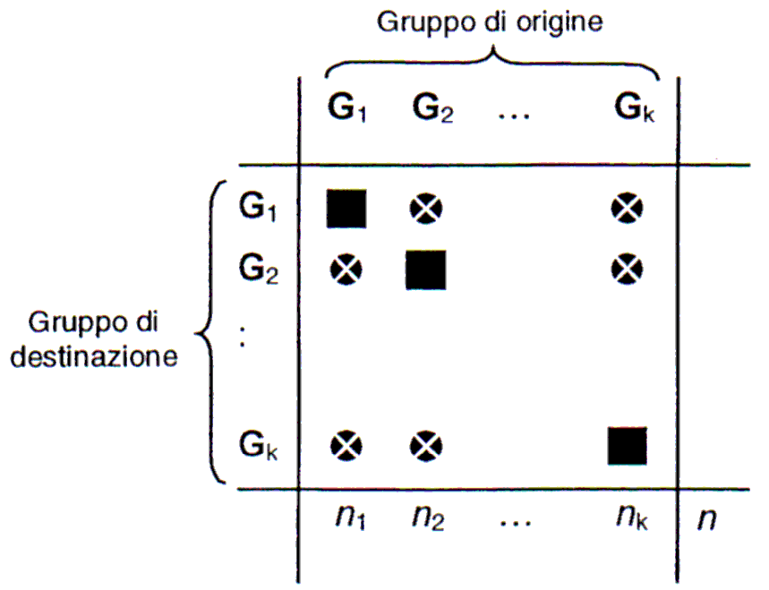
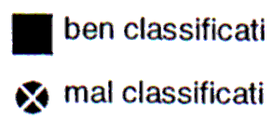
Analisi Fattoriale Discriminante
(Fisher, 1930; Altman, 1960)
Un giudizio sulla bontà della nuova ripartizione è dato dalla percentuale di ben classificati calcolata sulla matrice di confusione S in cui vengono riportati sulle colonne i gruppi originari e sulle righe quelli a cui gli individui sono stati indirizzati dopo l’analisi
% ben classificati = tr(S)/n

Slide 27
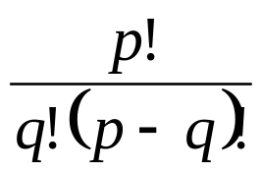
Selezione delle variabili
Il problema, in realtà, si presenta molto complesso per due aspetti
Il numero di sottoinsiemi di q variabili che è possibile ottenere dalle p di partenza è pari a:
Perché il miglior sottoinsieme di q variabili può non contenere affatto il miglior sottoinsieme di q-1 variabili.
È quindi necessario imporre dei vincoli che se risolvono i problemi computazionali non possono garantire le definizione del sottoinsieme “ottimo”.

Slide 28
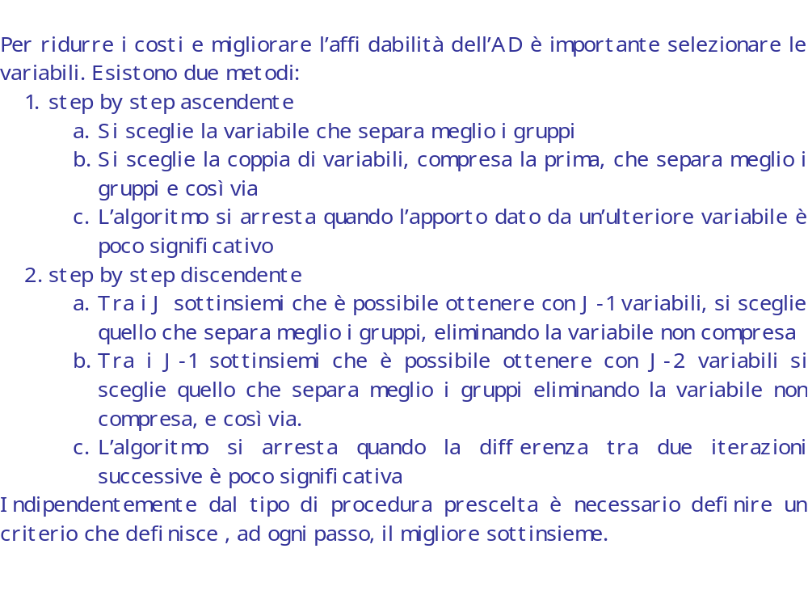
Selezione delle variabili

Slide 29
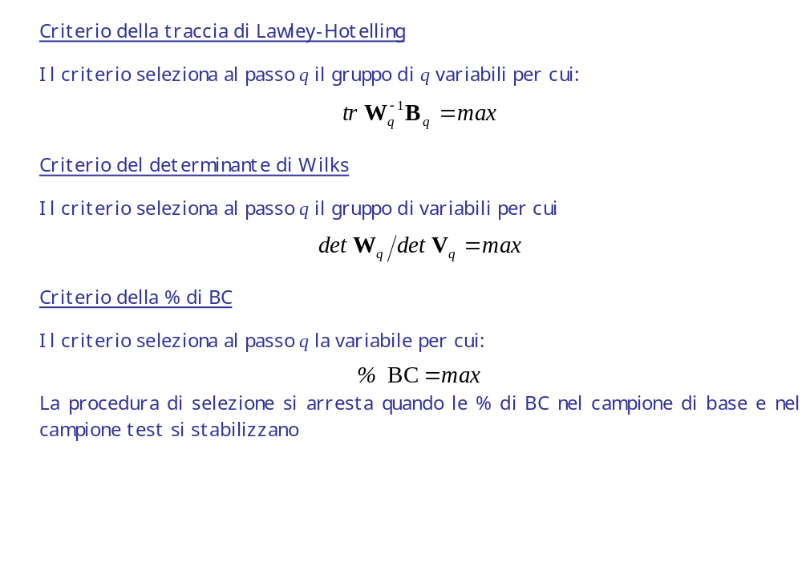
Criteri di selezione delle variabili

Slide 30
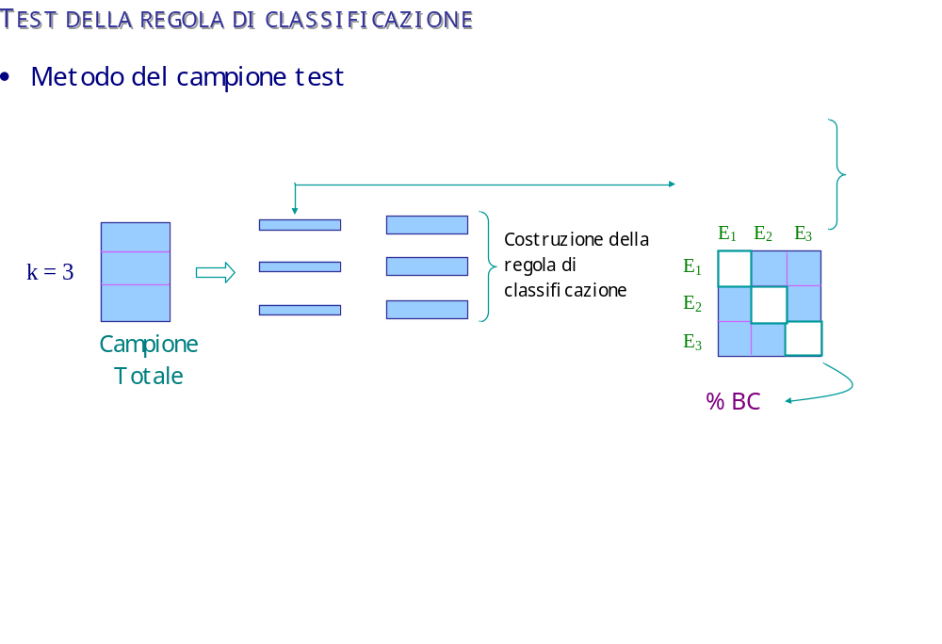
Validazione dei risultati

Slide 31
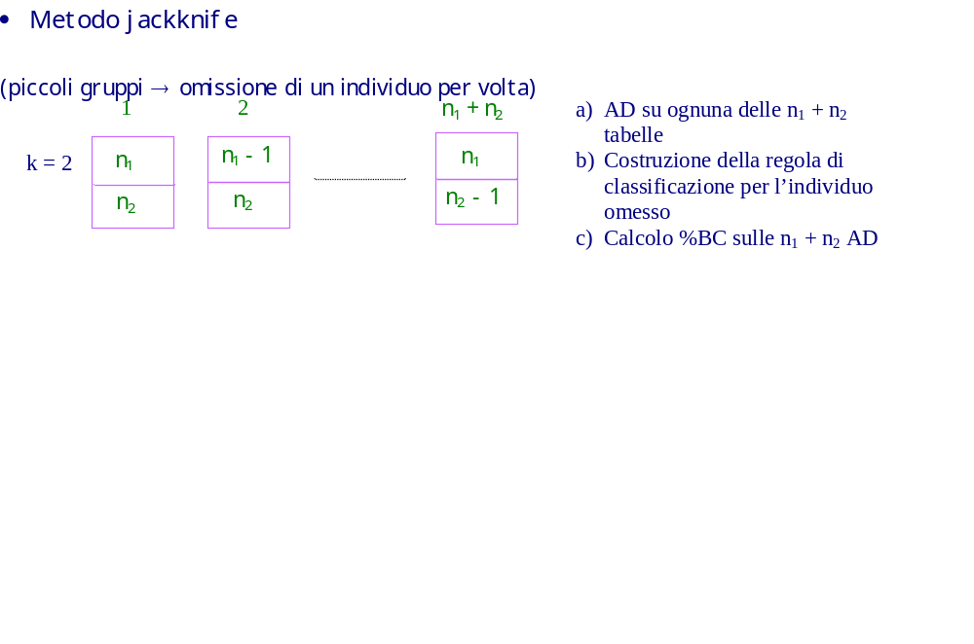
Validazione dei risultati

Slide 32
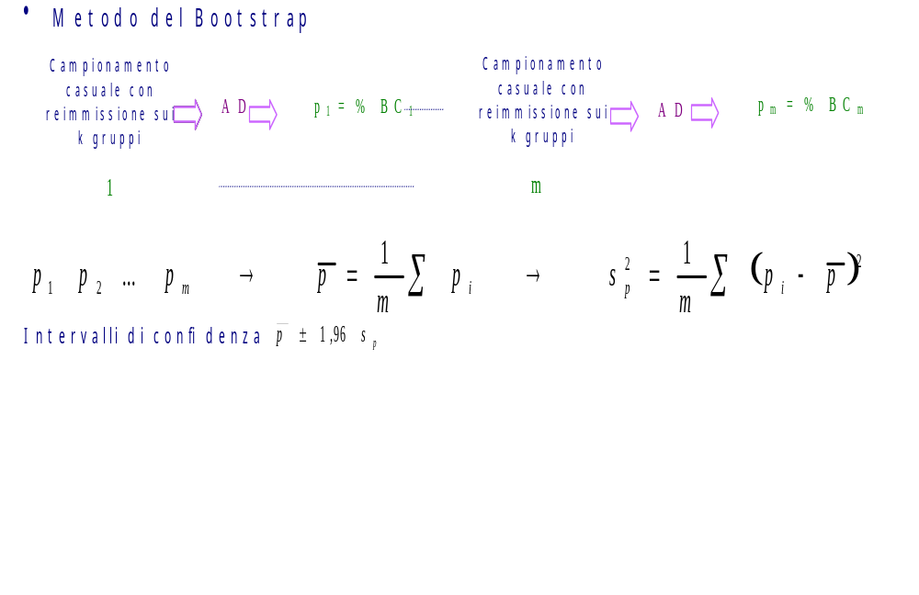
Validazione dei risultati

Slide 33

Validazione dei risultati

Slide 34
Legami con altri metodi
Nel caso di due gruppi l’AFD può essere considerata come una regressione multipla in cui la variabile dipendente assume i valori 1 e 2.
Quando k>2 si possono avere altre analogie:
Ad esempio:
Consideriamo la relazione fondamentale dell’ACP
Si può quindi affermare che effettuare un’analisi discriminante sugli n individui utilizzando la metrica euclidea equivale ad effettuare un’ACP sui k baricentri utilizzando la metrica definita dalla matrice V⁻¹
X’X
M
u
=λu
Matrice
Metrica
Autovettore
B
V⁻¹
v
=λv

Slide 35
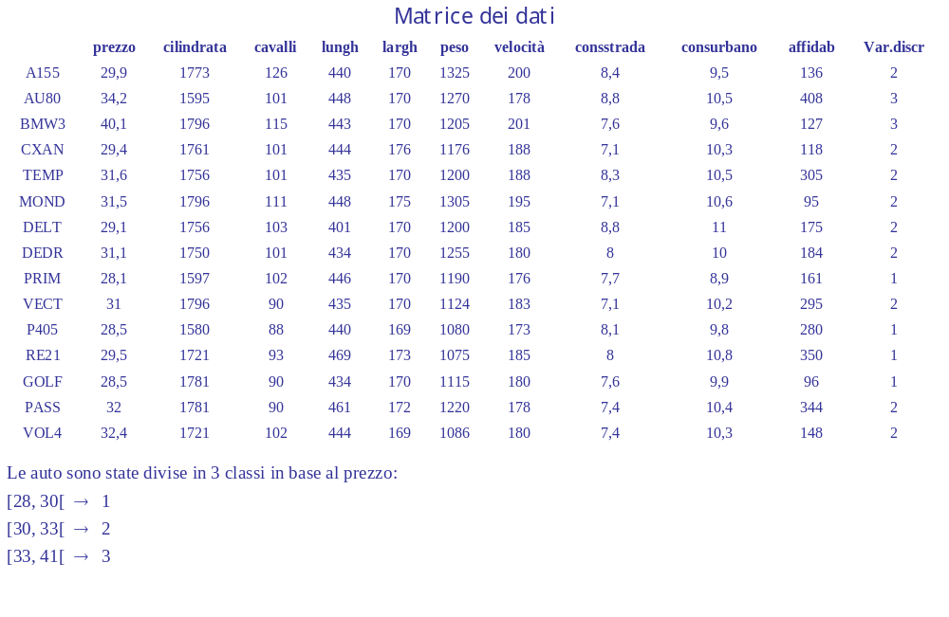
Applicazione

Slide 36
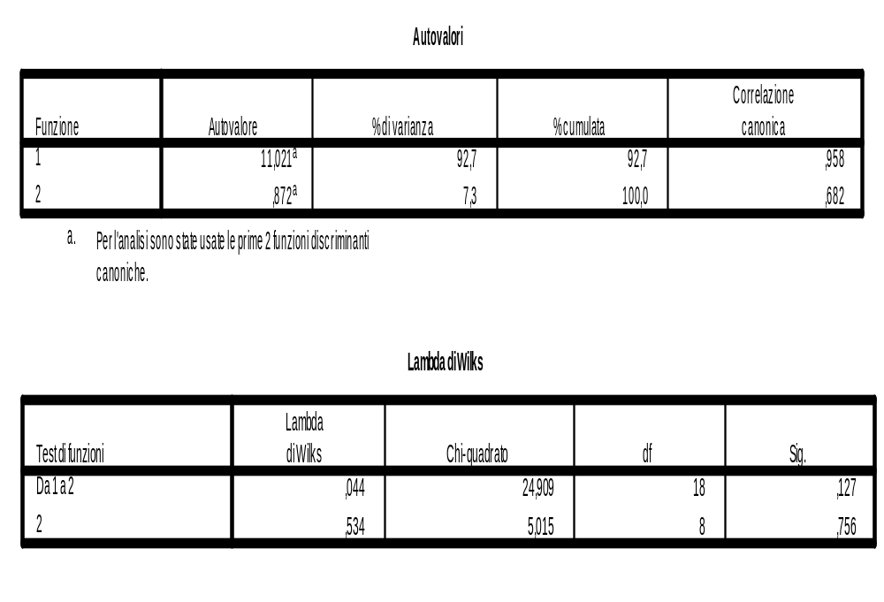
Applicazione

Slide 37
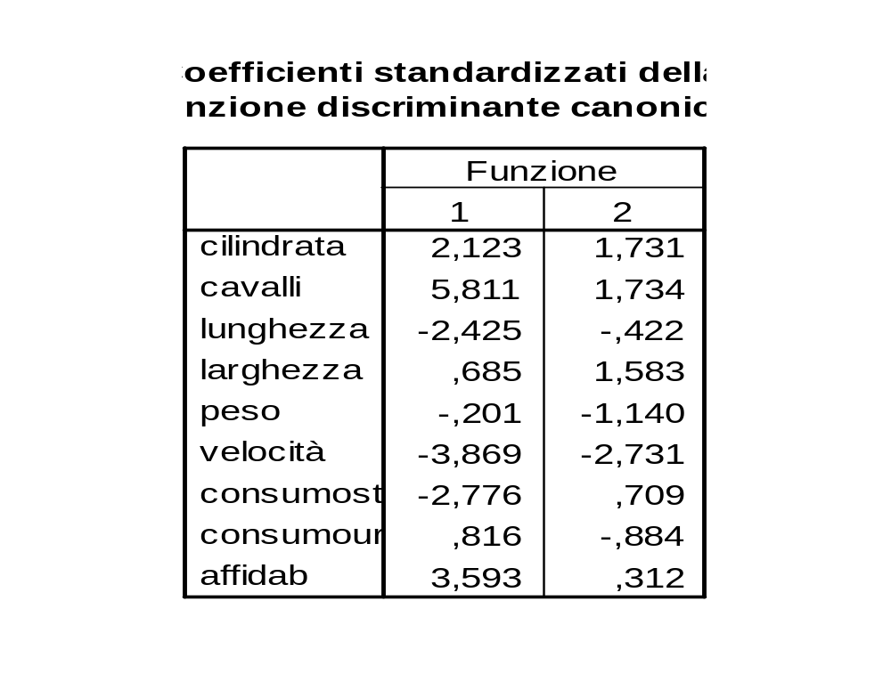
Applicazione

Slide 38
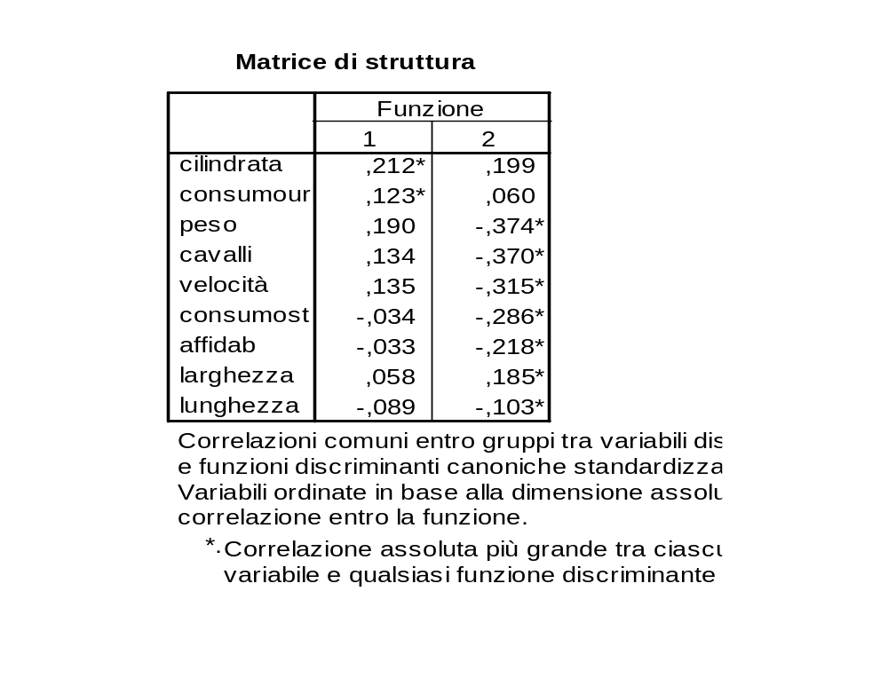
Applicazione

Slide 39
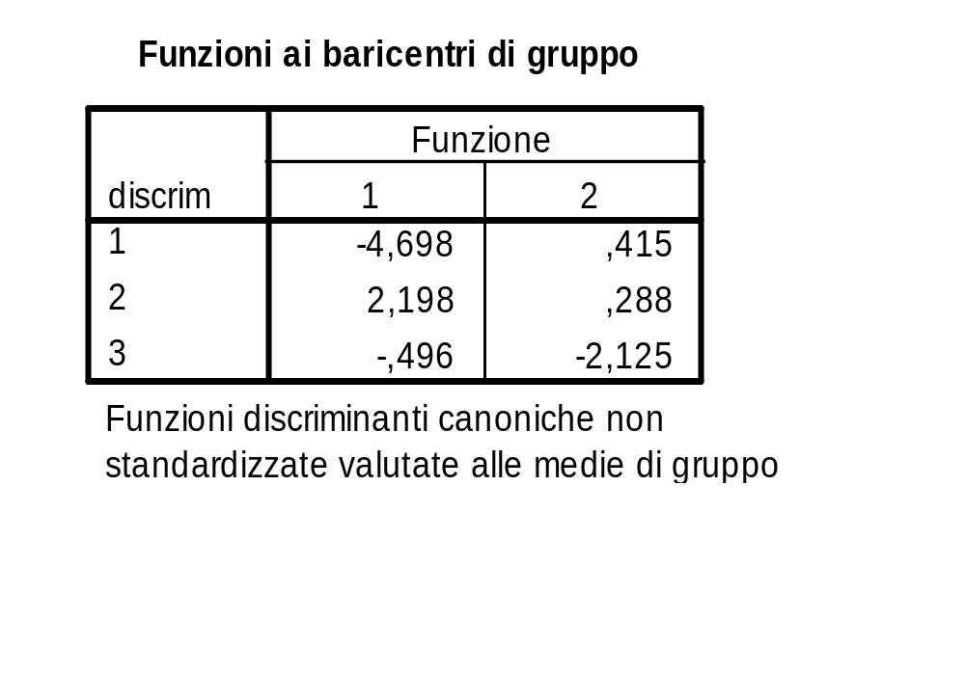
Applicazione

Slide 40
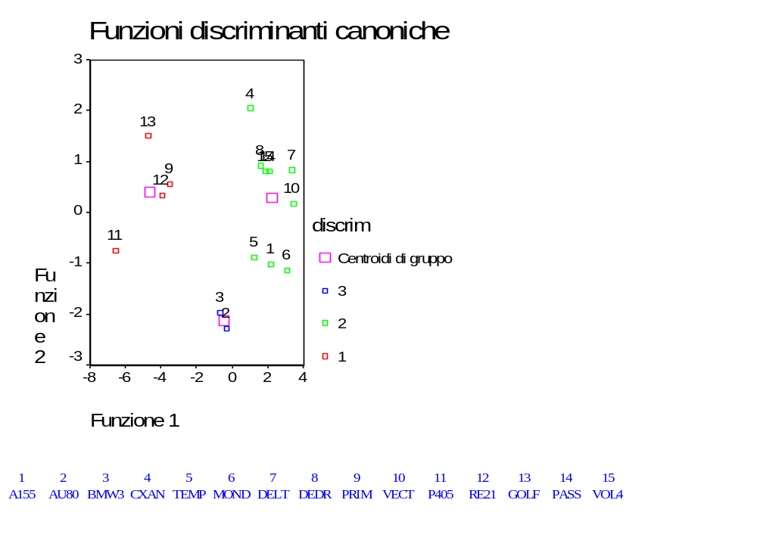
Applicazione

Slide 41
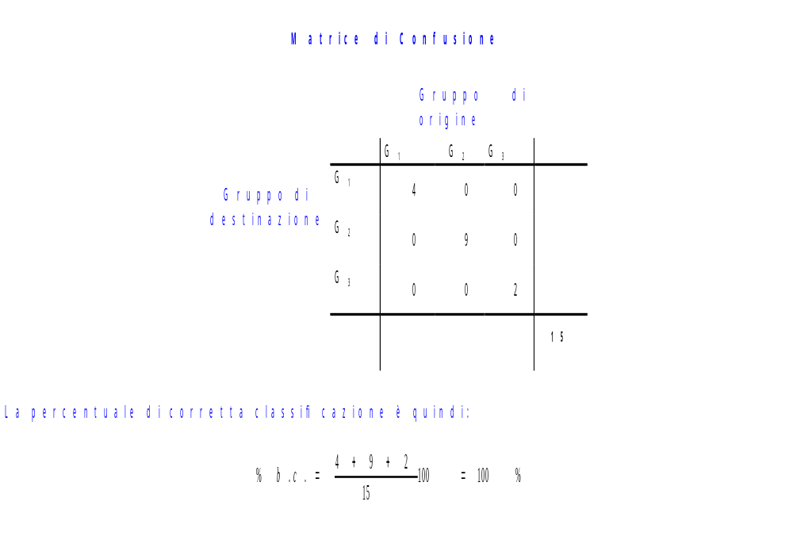
Applicazione

Slide 42
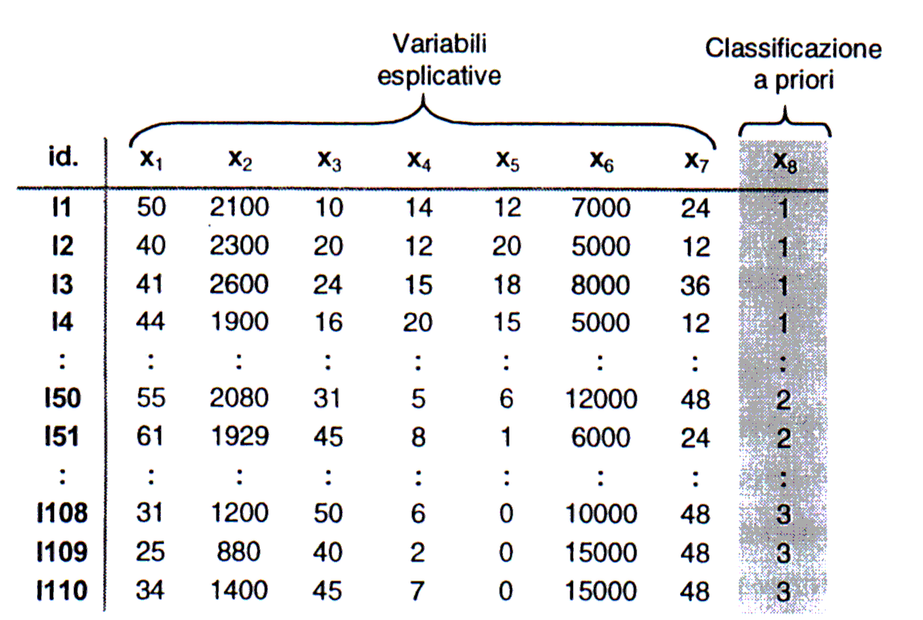
Analisi Fattoriale Discriminante
Esempio
X1: Età
X2: Reddito principale
X3: % di indebitamento
X4: Da quanti anni è occupato/a
X5: Da quanti anni è cliente dell’istituto (0 se nuovo cliente)
X6: Importo del prestito
X7: Durata del prestito
1 = Cattivi clienti
2 = Intermedi
3 = Buoni clienti

Slide 43
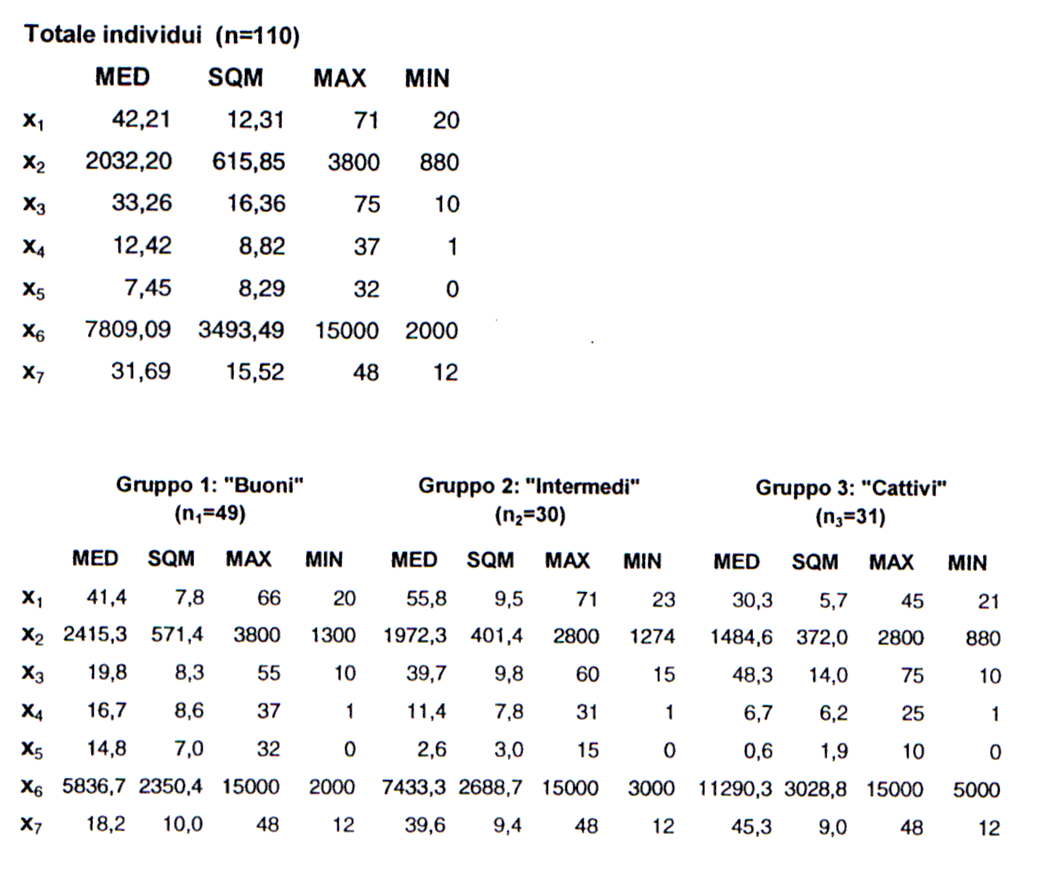
Analisi Fattoriale Discriminante
Esempio

Slide 44
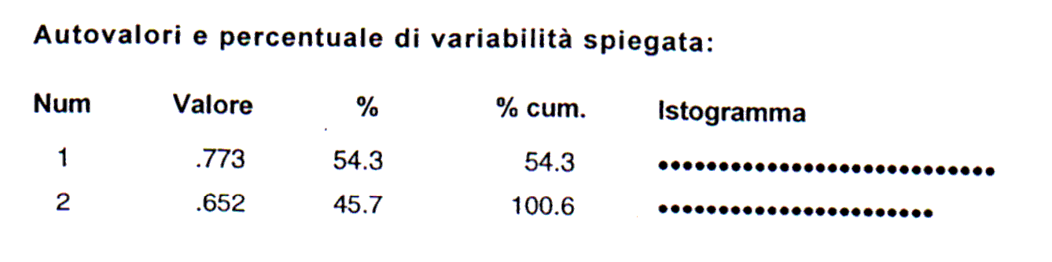
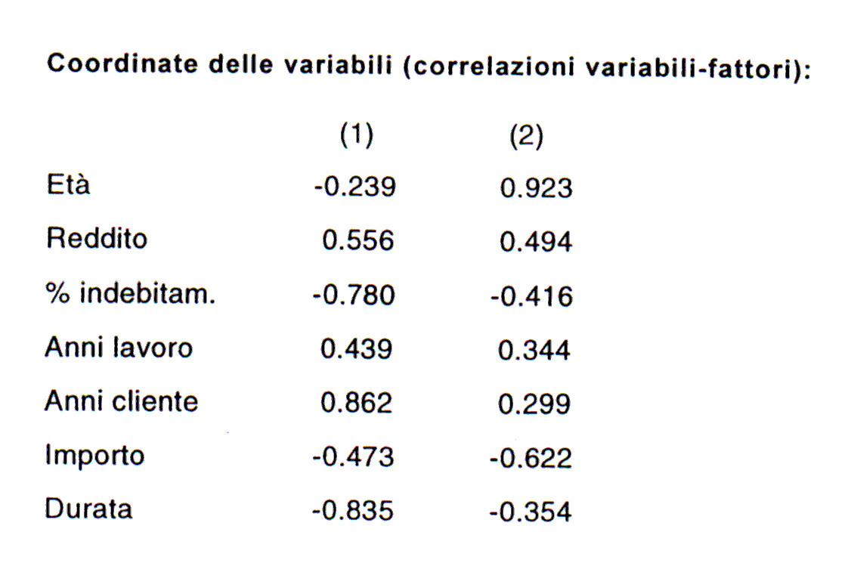
Analisi Fattoriale Discriminante
Esempio

Slide 45
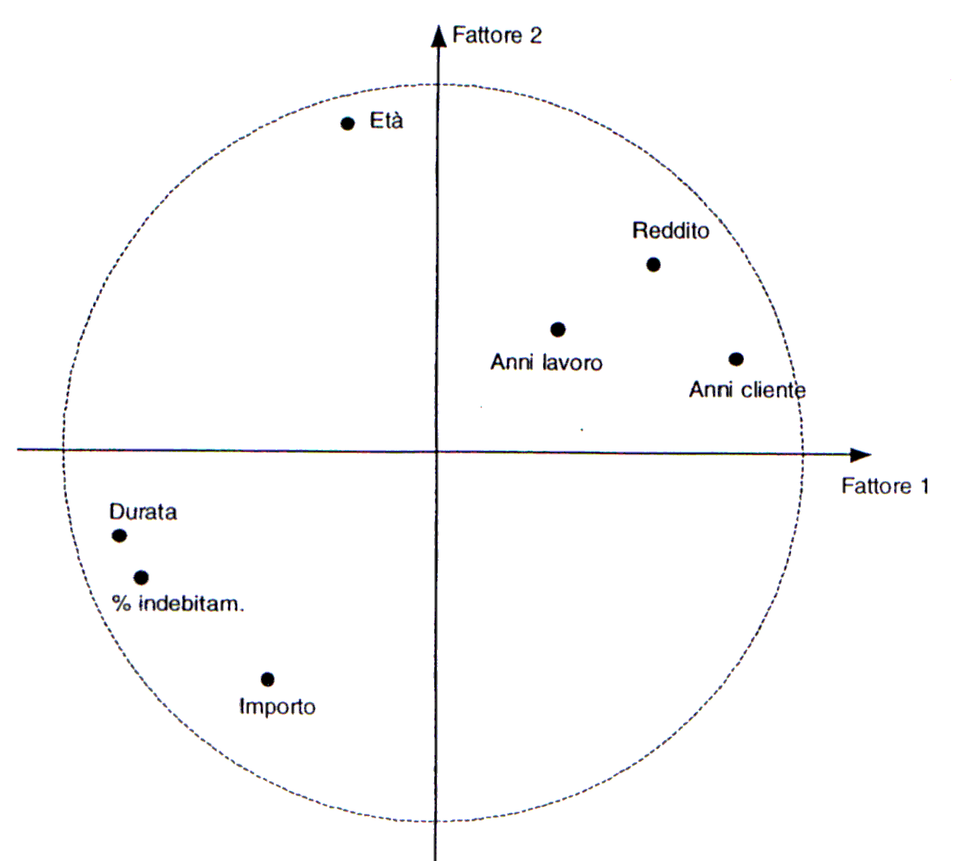
Analisi Fattoriale Discriminante
Esempio

Slide 46
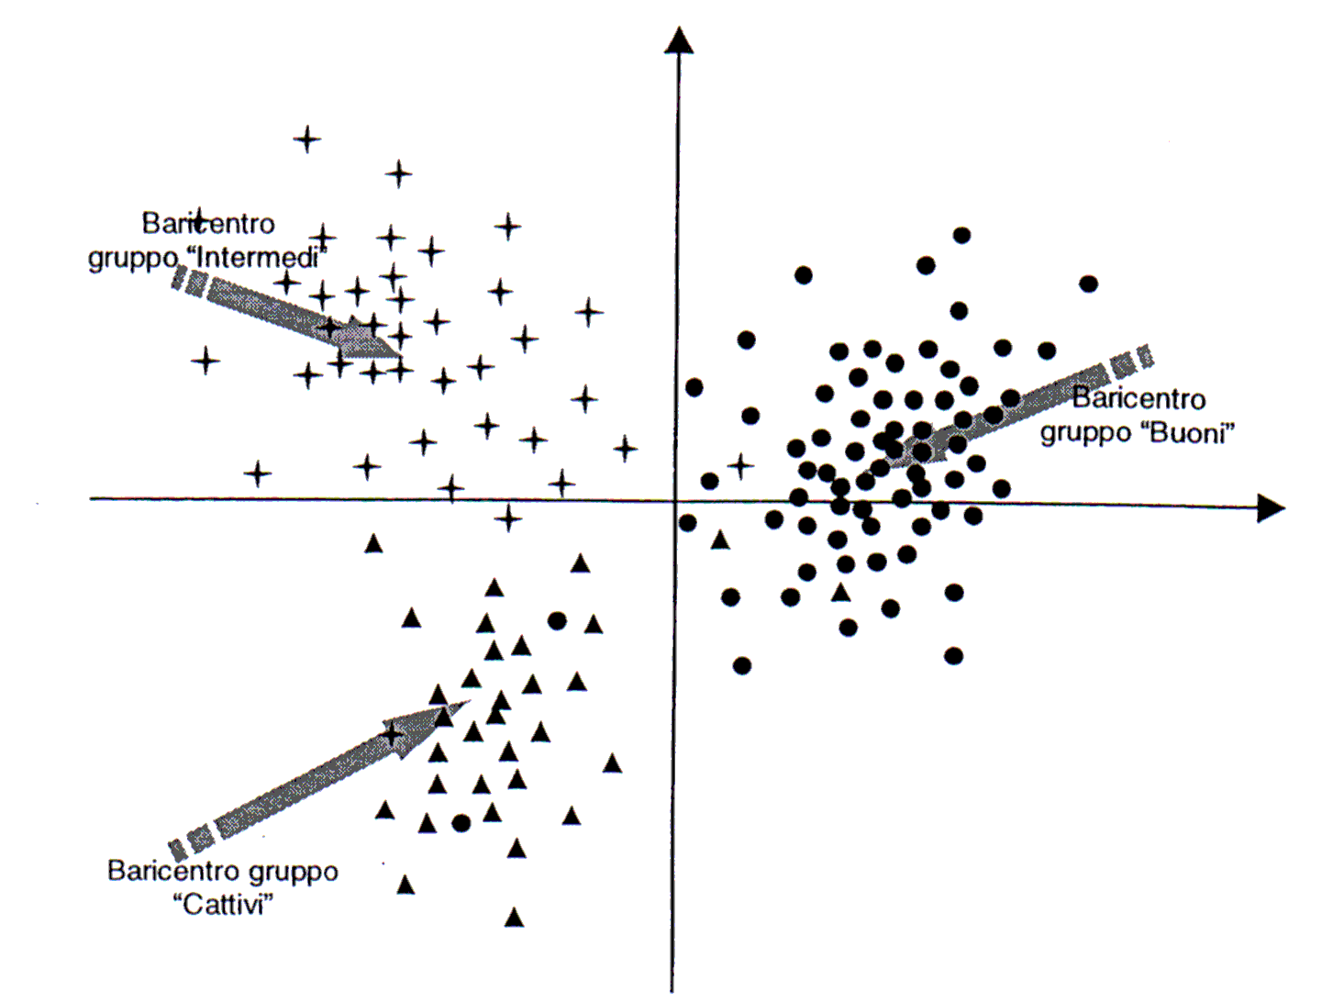
Analisi Fattoriale Discriminante
Esempio

Slide 47
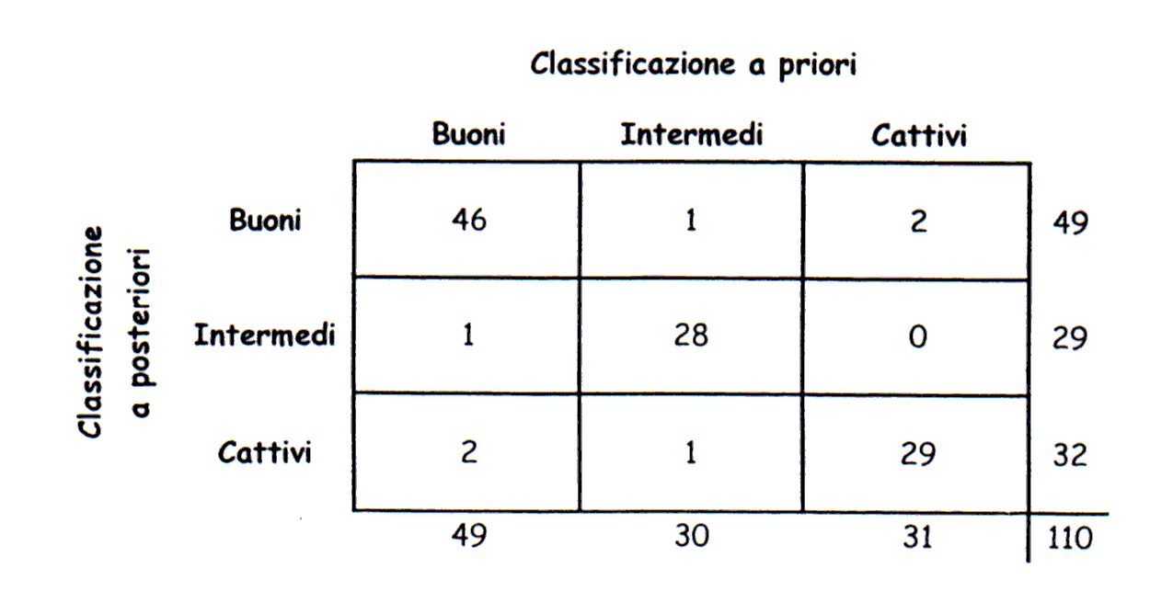
Analisi Fattoriale Discriminante
Esempio
% b.c. = 100 x [(46+28+29)/110] = 93.6%

